Slide 1
La LICENCE EEI (Etudes Européennes et Internationales)

Slide 2
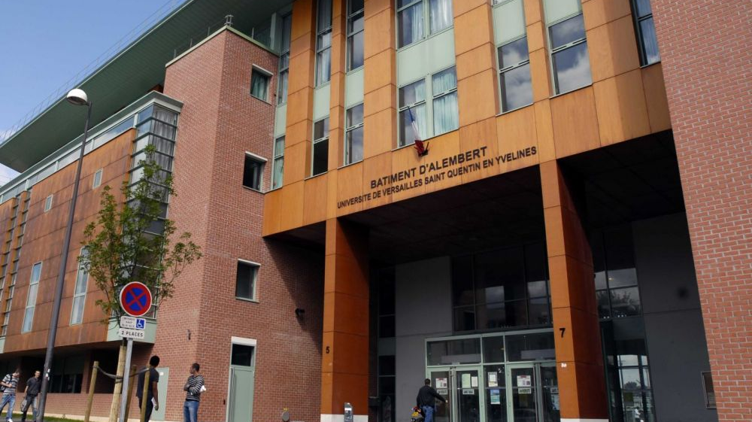
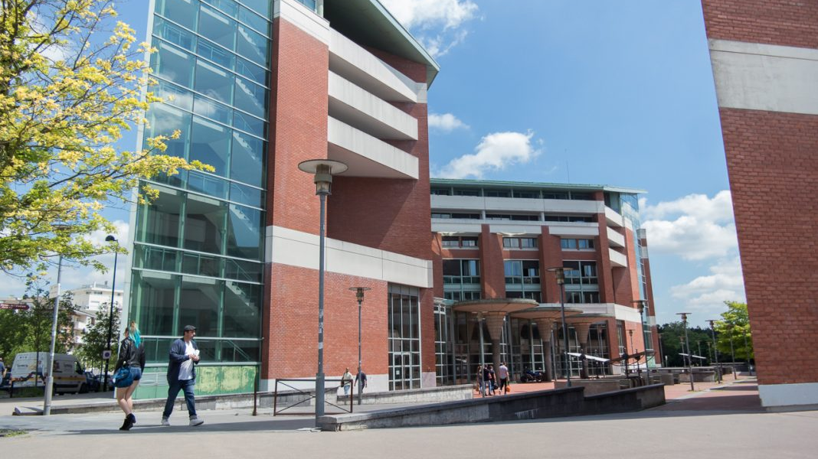
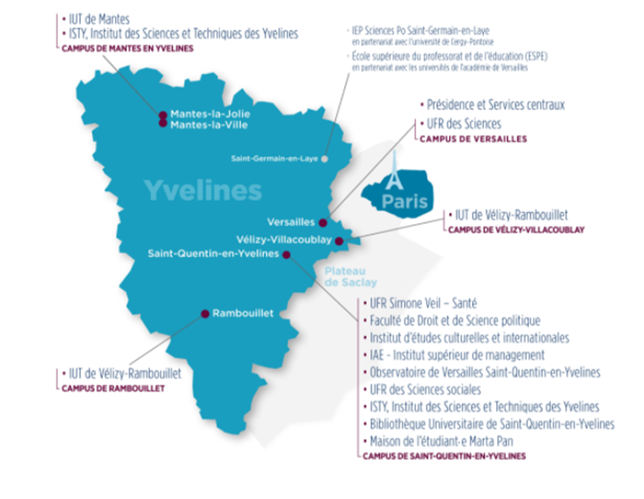
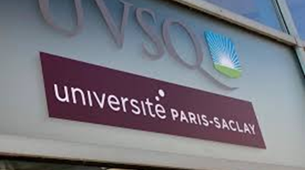
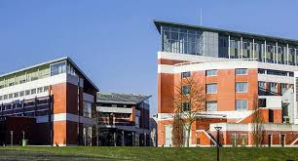

Slide 3
IECI - Institut d’Etudes Culturelles et Internationales / www.ieci.uvsq.fr
L’Institut, créé en 2013, regroupe :
le Département d’Histoire
le Département des Lettres
le Département des Langues
deux laboratoires de recherche : DYPAC et CHCSC
L’Institut est dédié aux métiers de la culture et à la recherche sur les questions culturelles et interculturelles.
Responsables IECI :
Directeur : Vincent Puech (histoire)
Directrice adjointe : Maaike Van der Lugt (histoire / DYPAC)
Directrice adjointe : Anne-Claude Ambroise-Rendu (histoire / CHCSC)
Responsable des formations : Cécile Coquet-Mokoko (anglais)
Responsable administrative : Géraldine Huon

Slide 4
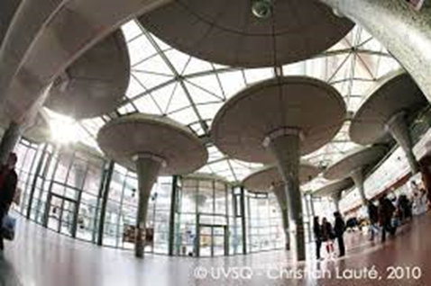
Le Département des Langues
Le Département des Langues propose et gère :
une Licence LLCER avec trois parcours (Anglais, Espagnol, Etudes Européennes et Internationales)
une double diplômation de Licence mentions Droit et LLCER Anglais
l’enseignement des langues et du FLE pour une partie des étudiants non spécialistes de l’UVSQ
un Master 1 et 2 (Paris-Saclay) Lettres et Langues parcours Etudes Culturelles des Mondes Anglophones et Hispanophones (ECMAH)
un Master 1 et 2 Métiers de l’Enseignement, de l’éducation et de la formation (MEEF) parcours Anglais
Equipe pédagogique constituée d’enseignants-chercheurs, enseignants et intervenants extérieurs
Vos interlocuteurs au Département des Langues :
Direction : Sandrine Ferré-Rode (bur. 504)
Responsable LLCER parcours Anglais : Adrien Rodd (bur. 510)
Responsable LLCER parcours Espagnol : Marc Zuili (bur. 509)
Responsable LLCER parcours EEI : Alexandra Boudet-Brugal (bur. 510)
Responsable double licence Droit-Anglais et Relations Internationales : Sophie Croisy (bur. 610)

Slide 5
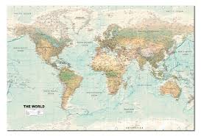
DESCRIPTION DE LA FORMATION
Un parcours multidisciplinaire: transversalité, interdisciplinarité, dimension multilingue et pluriculturelle;
Langues (Anglais, LV2 esp ou all, LV3 possible en débutant), Relations internationales, Europe, Cultures et civilisations, quelques UE d’économie et de droit, au choix un parcours gestion de projet culturels ou commerciaux en français;
Choix motivé;
Sqymun.
Une formation internationale:
enseignements dispensés en langue étrangère + mobilité étudiante.

Slide 6
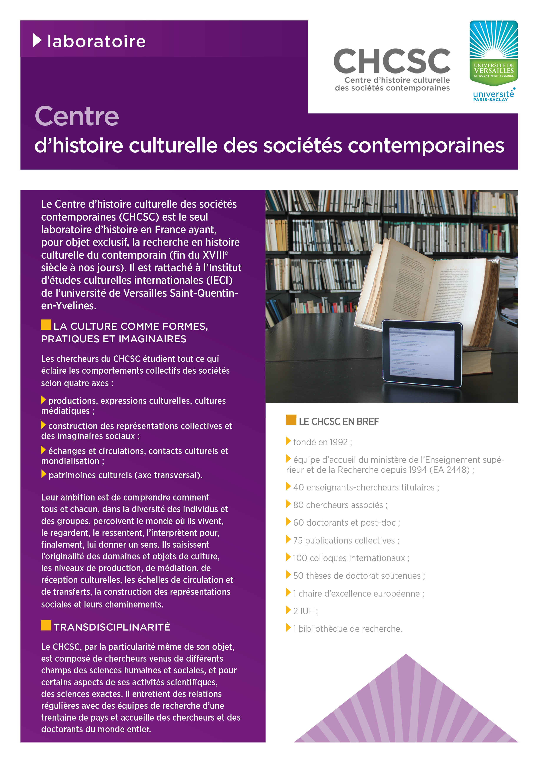
QUELQUES EXEMPLES DE COURS:
Grammaire et pratique de la langue orale.
Cours en relations internationales (RI, Hard Power, soft Power, Institutions européennes et internationales, Mondialisation et puissances émergentes)
Civilisation (américaine, britannique, hispanique/germaniste, Commonwealth, Canada)
Géopolitique (monde contemporain, Amérique du Nord, Océanie, monde arctique)
Culture (analyse de l’image en espagnol, culture anglophone, la société américaine/britannique à l’écran, dossiers de presse anglophone / hispanique, culture et politique)
Economie-droit (développement durable, faits économiques, Common Law, droit international public)
Initiation à la recherche et à la gestion de projets.
La Licence EEI ne propose pas de cours en traduction. Pour un projet en traduction, s’orienter vers la LLCER anglais, espagnol, etc.

Slide 7
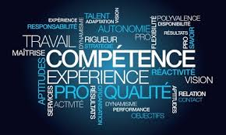
COMPETENCES
Compétences requises
Compétences visées
Un solide niveau de français ;
Solide niveau d’anglais (mini. C1) ;
La pratique d’une seconde langue (espagnol ou allemand) (mini niveau B2/C1) ;
Compétence en rédaction, synthèse et analyse ;
Capacité à communiquer à l’oral avec aisance dans trois langues ;
Une curiosité et une ouverture sur le monde. Ouverture d’esprit et adaptabilité
Bilinguisme voire trilinguisme
Connaissance approfondie de deux, voire trois cultures ; communication interculturelle ;
Une bonne approche du champ des relations internationales ; savoir identifier et analyser les grands enjeux relatifs aux questions internationales et de l’Europe ; construire des mises en perspective ;
Ouverture d’esprit et adaptabilité ;
Management culturel ou commercial selon le parcours.

Slide 8
POURSUITE d’ETUDES
UVSQ
AUTRES MASTERS
Master LLCER
Master Culture et Communication (PCI)
Master Culture et Communication, Parcours Administration Culturelle Publique et Privée (APP).
Master Management public, parcours Management des Organisations Culturelles et Artistiques
Master mention Management, parcours Administrations des Entreprises (MAE), destiné spécifiquement aux étudiants ayant un diplôme de licence autre qu’en gestion
• Master 1 Science Politique dispensé à l'UVSQ, DSP
M1 "Gouvernance des territoires, des risques et de l'environnement« ➢ Master 2 ITTE (ingénierie de la transition touristique et écologique) - Prof. F. Leriche
Etc.
Essentiellement des Master en Relations Internationales :
Master Études européennes et internationales parcours Projets européens,
Master en Etudes européennes et internationales
Masters en Relations Internationales
Master en en Relations Internationales et Actions à l’Etranger
Sciences Po
Master « Relations Internationales et Diplomatie »
Master « Etudes Européennes et Internationales, Négociations Internationales et Interculturelles ».
Mais aussi:
Master Commerce international et marketing export
Master en Management de projets internationaux

Slide 9
DEBOUCHES
Sous réserve de l’obtention d’un Master, possibilités :
Carrière universitaire : Enseignement, recherche
Concours administratifs
Carrière dans le privé : dans des institutions et organisations culturelles et politiques, soit plus précisément :
- les autorités publiques nationales ou le secteur associatif ;
- les services des organisations et institutions européennes et internationales (ONU), etc. Ex : chargé de mission et consultant en projets européens auprès d’organismes locaux et territoriaux, chambres de commerce en France et à l’étranger ;
- les ONGs, think tanks, fondations, syndicats, groupes d’intérêts
- Les métiers de la culture, de l’édition, de la communication ou du tourisme (ex : médiation culturelle, services de communication des entreprises)
- le journalisme.

Slide 10
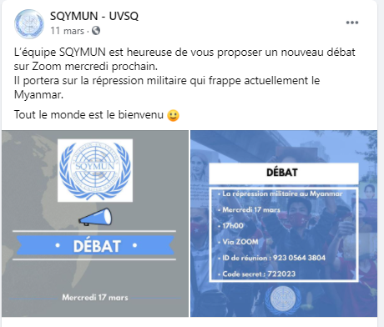
SQYMUN (Saint-Quentin Model United Nations): une association de l’Université de Versailles-Saint Quentin qui organise des evenements liés aux thèmes et fonctionnement des Nations Unies.
Créée en 2018 par des étudiants en licence EEI.
Evenements: movie-nights, visites, MUN, débats, etc.
Présidente : Christelle Victoire NGO NOLLA
Vice-Président : Clément BRUNEL
Secrétaire : Shane SOORMALLY
Trésorière : Eulalie BOBIET
WEB :
https://www.uvsq.fr/sqymun
https://www.facebook.com/sqymun/
https://sqymun.wixsite.com/2019
MÉL :
sqymun.secretariat@gmail.com

